Slide 1
Безопасный отдых на водоемах

Slide 3
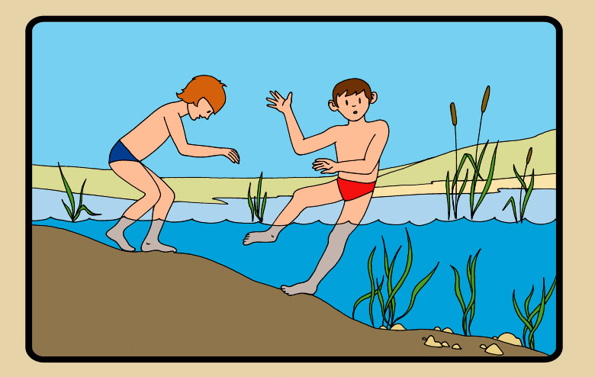
ПРАВИЛА БЕЗОПАСНОГО ПОВЕДЕНИЯ НА ВОДЕ, ЗНАНИЕ И СОБЛЮДЕНИЕ КОТОРЫХ УМЕНЬШАЕТ ВОЗМОЖНОСТЬ НЕСЧАСТНЫХ СЛУЧАЕВ
Если вы решили искупаться в незнакомом водоеме, то необходимо вначале тщательно обследовать берег и убедиться, что место на песчаном берегу с хорошим спуском.
Прежде чем войти в воду, нужно внимательно обследовать акваторию, примыкающую к берегу, не торчат ли из воды коряги, не притаились ли на дне топляки
Дно должно иметь постепенный уклон без ям, уступов, водорослей, острых камней, стекла и других опасных предметов. Нужно присмотреться к воде. Если она не спокойна, значит, здесь могут оказаться подводные ямы, ключи густые водоросли.

Slide 4
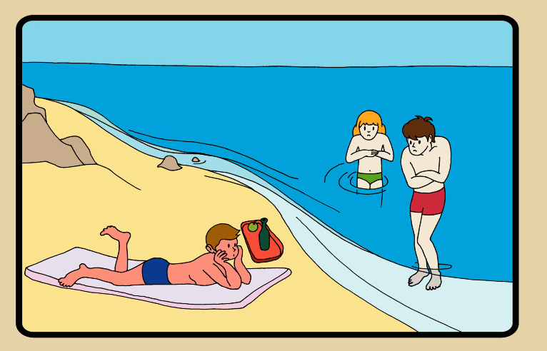
ПРАВИЛА БЕЗОПАСНОГО ПОВЕДЕНИЯ НА ВОДЕ, ЗНАНИЕ И СОБЛЮДЕНИЕ КОТОРЫХ УМЕНЬШАЕТ ВОЗМОЖНОСТЬ НЕСЧАСТНЫХ СЛУЧАЕВ
После того, как выбрано подходящее место, следует наметить предел, за который нежелательно заплывать. В воду следует входить осторожно. Никогда не надо прыгать в воду в незнакомых местах.
Купаться лучше утром или вечером когда солнце греет, но нет опасного перегрева. Температура воды должна быть не ниже 18-19. С, температура воздуха 20-25 С.
Продолжительность купания зависит от температуры воздуха и воды, от влажности воздуха и силы ветра. Начинать купание следует при температуре воды не ниже 20 градусов.

Slide 5
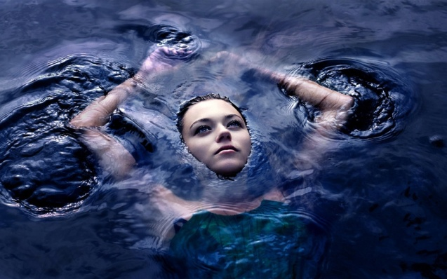
ПРАВИЛА БЕЗОПАСНОГО ПОВЕДЕНИЯ НА ВОДЕ, ЗНАНИЕ И СОБЛЮДЕНИЕ КОТОРЫХ УМЕНЬШАЕТ ВОЗМОЖНОСТЬ НЕСЧАСТНЫХ СЛУЧАЕВ
Наиболее приемлемые режимы купания- -при температуре воды 18С - 6-8 минут, -при температуре воды 20С – 10-12 минут, -при температуре воды 24С – 15-20 минут. Ни в коем случае нельзя купаться до озноба, могут возникнуть судороги, остановка дыхания, потеря сознания. Судорожные сокращения мышц, часто служат причиной несчастных случаев.
Если судорогой свело руки или ноги нужно сохранять спокойствие и продолжать плыть на спине. При ощущении стягивании пальцев надо быстро с силой сжать кисть в кулак, сделать резкое отбрасывающее движение рукой в сторону и разжать кулак. При судороге в икроножной мышце надо двумя руками, наклонившись обхватить пострадавшую стопу и силой потянуть на себя за пальцы

Slide 7
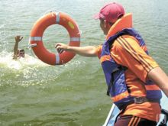
Первым условием безопасного отдыха у воды является умение плавать. Человек, который хорошо плавает, чувствует себя на воде спокойно, уверенно, в случае необходимости может оказать помощь человеку, который попал в беду.
Даже тот, кто хорошо плавает, должен постоянно быть осторожным, дисциплинированным и строго придерживаться правил поведения у воды. Знание и выполнение правил поведения у воды является залогом безопасности жизни, а также гарантией получения удовольствия от отдыха.
Основными условиями безопасности являются:
правильный выбор места для купания;
умение взрослых и детей плавать;
строгое соблюдение правил поведения во время купания и катания на плавсредствах;
постоянный контроль за детьми в воде со стороны взрослых.

Slide 8
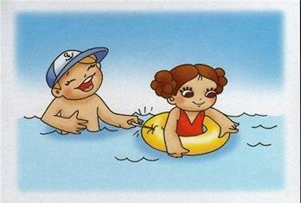
ПАМЯТКА КУПАЮЩИМСЯ
Находясь на пляже, не забывайте о безопасности!
Чтобы избежать беды, детям необходимо строго соблюдать ряд простых правил поведения на воде.
ПОМНИТЕ:
купаться можно только в разрешенных местах и в присутствии взрослых;
нельзя нырять в незнакомых местах - на дне могут оказаться притопленные бревна, камни, коряги, металлические прутья и т.д.
не следует купаться в заболоченных местах;
нельзя заплывать далеко от берега, не рассчитав свои силы;
нельзя цепляться за лодки, залезать на знаки навигационного;
нельзя подплывать к проходящим судам, заплывать за буйки и выплывать на фарватер;
нельзя купаться в штормовую погоду или в местах сильного прибоя;
если ты оказался в воде на сильном течении, нужно плыть по течению, но так, чтобы постепенно приближаться к берегу;

Slide 9
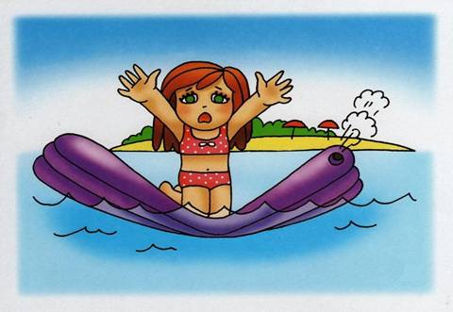
ОСНОВНЫЕ ПРАВИЛА БЕЗОПАСНОГО ПОВЕДЕНИЯ НА ВОДЕ
• когда купаешься, поблизости от тебя должны быть люди; • нельзя употреблять спиртные напитки, находясь вблизи воды; • не заходи на глубокое место, если не умеешь плавать или плаваешь плохо; • не ныряй в незнакомых местах; • не заплывай за буйки; • нельзя выплывать на судовой ход и приближаться к судну; • не устраивай в воде игр, связанных с захватами; • нельзя плавать на надувных матрасах и камерах (если плохо плаваешь); • не пытайся плавать на бревнах, досках, самодельных плотах; • если ты решил покататься на лодке, выучи основные правила безопасного поведения в этом случае; • необходимо уметь правильно управлять своими возможностями.

Slide 10
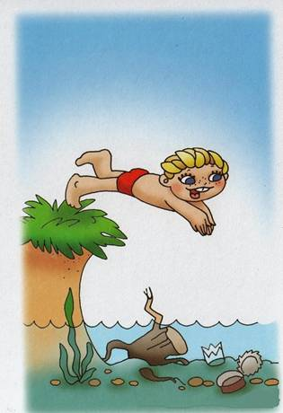
ПОМНИТЕ! Выполнение указанных рекомендаций обеспечит Вам безопасный отдых на воде.

Slide 20
ПРАВИЛА БЕЗОПАСНОГО ПОВЕДЕНИЯ НА ВОДЕ, ЗНАНИЕ И СОБЛЮДЕНИЕ КОТОРЫХ УМЕНЬШАЕТ ВОЗМОЖНОСТЬ НЕСЧАСТНЫХ СЛУЧАЕВ
Запрещается купаться в зоне водозаборных станций, плотин пристаней, причалов и других гидротехнических сооружений.
Нельзя подплывать к проходящим судам. Если пароход идет против течения реки, то плывущего может затянуть под судно
Не следует плавать на надувных предметах. Надувные камеры, матрацы очень легки, даже слабого ветра и течения достаточно, чтобы отнести их на большие расстояния.

Slide 25
Водные походы и обеспечение безопасности на воде
В походе следует соблюдать ряд основных правил безопасности:
документы и деньги надо упаковать в непромокаемый мешок и держать при себе,
спички, сухой спирт хранить в пластмассовых емкостях с завинчивающими крышками,
палатку, спальные принадлежности, одежду, продукты следует держать в полиэтиленовых мешках.

Slide 26
Правила безопасного поведения на воде во время похода:
при посадке – не прыгать в лодку,
посадка проходит с кормы,
в походе лодки должны находиться на расстоянии зрительной и голосовой связи,
не кричать во время похода.

Slide 27
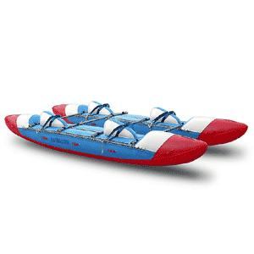
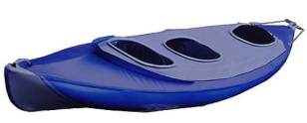
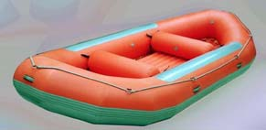
Для водного туризма используются
байдарки
катамараны
надувные лодки, шлюпки, долбленки, плоскодонки и другие суда

